Slide 1
Budowa pojazdów osobowych
mł. kpt. Janusz Ziemniczak
Dział 1 Wiadomości wstępne (slajdy 2-4)
Dział 2 Elementy konstrukcyjne (slajdy 5-29)
Dział 3 Systemy bezpieczeństwa (slajdy 30-36)
Dział 4 Systemy zasilania (slajdy 37-49)

Slide 2
Definicja pojazdu
Pojazd to środek transportu przeznaczony do poruszania się po drodze oraz maszyna lub urządzenie do tego przystosowane.

Slide 3
Definicja pojazdu samochodowego
Pojazd samochodowy to pojazd silnikowy, którego konstrukcja umożliwia jazdę z prędkością przekraczającą 25 km/h;
określenie to nie obejmuje ciągnika rolniczego.

Slide 4
Definicja pojazdu osobowego
Pojazd osobowy to pojazd samochodowy przeznaczony konstrukcyjnie do przewozu nie więcej niż 9 osób łącznie z kierowcą oraz ich bagażem

Slide 5
Samochody osobowe
W budowie pojazdów samochodowych możemy wyróżnić dwie podstawowe grupy układów:
podwozie
nadwozie
Notes:
Materiał zaczerpnięty ze „Skrypt do szkolenia z ratownictwa technicznego realizowanego przez ksrg w zakresie podstawowym” str. 68

Slide 6
Podwozie pojazdu
W skład układów podwozia wchodzi:
silnik,
układ napędowy,
mechanizmy prowadzenia,
struktura nośna samochodu,
układ zawieszenia samochodu.
Notes:
Więcej informacji: „Skrypt do szkolenia z ratownictwa technicznego realizowanego przez ksrg w zakresie podstawowym” str. 68
silnik – stanowiący źródło energii używanej do napędu pojazdu i układów w nim zamontowanych;
układ napędowy – przekazujący moment obrotowy z wału silnika na koła napędzające pojazd;
mechanizmy prowadzenia – umożliwiające kierowanie samochodem. W ich skład wchodzą: układ kierowniczy i układ hamulcowy;
struktura nośna samochodu – łączy w całość wszystkie elementy podwozia i nadwozia. Przejmuje wszystkie obciążenia działające na pojazd stojący lub będący w ruchu;
układ zawieszenia samochodu – przenosi na nawierzchnię wszystkie siły działające na pojazd w ruchu lub na postoju. Z innego punktu widzenia można powiedzieć, że przenosi on na strukturę nośną pojazdu obciążenia wymuszone przez drogę.

Slide 7
Nadwozie pojazdu
W skład układów nadwozia wchodzi:
nadwozie samochodu,
wygłuszenie i tapicerka,
fotele i kanapy,
instalacja elektryczna zasilania i przesyłu danych,
układ klimatyzacji i wentylacji,
mechanizm czyszczenia szyb,
oświetlenie zewnętrzne i wewnętrzne itp.
Notes:
Więcej informacji: „Skrypt do szkolenia z ratownictwa technicznego realizowanego przez ksrg w zakresie podstawowym” str. 69
Nadwozie samochodu – element przeznaczony do przewozu pasażerów i bagażu. W jego skład wchodzi szkielet (belki, podłużnice, poprzeczki, wzmocnienia, itp.), poszycie (błotniki, dach, itp.), pokrywy silnika i bagażnika oraz drzwi.
Na konstrukcję nadwozia wpływa w istotny sposób jego sposób przenoszenia obciążeń działających na zespoły podwozia. Na tej podstawie rozróżnia się:
Nadwozie nieniosące –osadzone na ramie. Rama całkowicie przenosi tu wszystkie obciążenia ze strony podwozia.
Nadwozie półniosące – połączone są z ramą pojazdu i uczestniczą w pewnym stopniu w przenoszeniu obciążeń ze strony podwozia.
Nadwozia samonośne – są one bardzo sztywnej konstrukcji i przenoszą wszystkie obciążenia ze strony podwozia. Nie stosuje się tu ram, a poszczególne podzespoły są montowane bezpośrednio do nośnych elementów nadwozia. Nadwozia samonośne są znacznie lżejsze w porównaniu do konstrukcji ramowych.
Nadwozia półniosące i samonośne wykonywane są jako:
Szkieletowe: gdzie elementy zewnętrznego poszycia mocowane są do konstrukcji nośnej w postaci szkieletu.
Skorupowe: gdzie konstrukcją nośną są odpowiednio ukształtowane blachy nadwozia.

Slide 8
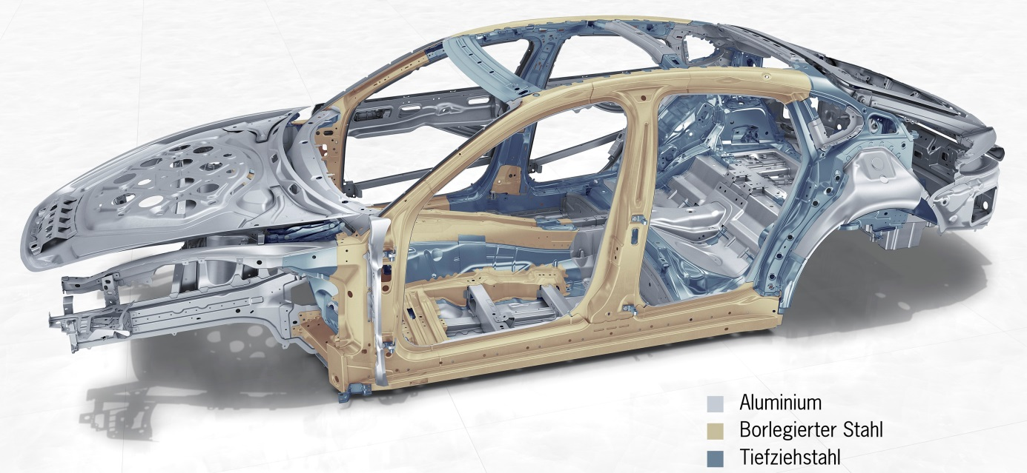
Nadwozie skorupowe
Wśród samochodów osobowych najczęściej stosowane jest nadwozie samonośne skorupowe.
Notes:
Najczęściej spotykane – wymaga najdokładniejszego poznania
Więcej informacji: „Skrypt do szkolenia z ratownictwa technicznego realizowanego przez ksrg w zakresie podstawowym” str. 69

Slide 9
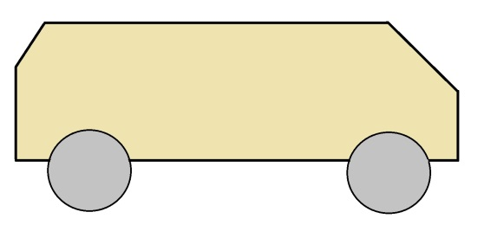
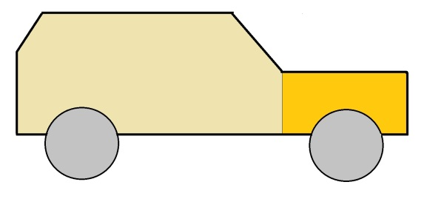
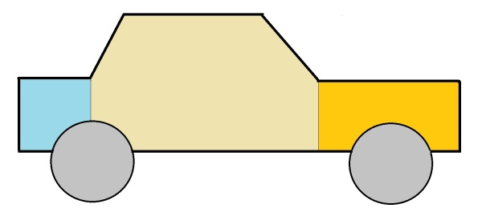
Podział na bryły
Nadwozia samochodów osobowych ze względu na liczbę brył można podzielić na:
Jednobryłowe
Dwubryłowe
Trójbryłowe
Notes:
Mimo iż w literaturze spotykamy dokładniejszy podział, do działań ratowniczych wystarczy wymienić tu tylko trzy podstawowe grupy.
Więcej informacji: „Skrypt do szkolenia z ratownictwa technicznego realizowanego przez ksrg w zakresie podstawowym” str. 70

Slide 10
Słupki pojazdu
Notes:
Nazewnictwo słupków stosowane w ksrg.
Więcej informacji: „Skrypt do szkolenia z ratownictwa technicznego realizowanego przez ksrg w zakresie podstawowym” str. 94

Slide 11
Części pojazdu
Notes:
Nazewnictwo mające ujednolicić części pojazdu niezależnie od jego położenia.

Slide 12
Części pojazdu
Notes:
Nazewnictwo mające ujednolicić części pojazdu niezależnie od jego położenia.

Slide 13
Strony pojazdu
Notes:
W ratownictwie technicznym nie korzystamy z nazywania boków pojazdu: lewy, prawy. Zbyt często prowadziło to do pomyłek dlatego wykorzystujemy wyżej wymienione nazwy.
Więcej informacji: „Skrypt do szkolenia z ratownictwa technicznego realizowanego przez ksrg w zakresie podstawowym” str. 95

Slide 14
Rodzaje materiałów
W budowie nadwozia samochodowego stosuje się wiele różnych materiałów takich jak stale o różnej twardości (w tym stale borowe) aluminium, tworzywa sztuczne itp.
Integralną częścią kadłuba są jego profile i wzmocnienia. Oprócz wzmocnień stosuje się równolegle strefy kontrolowanego zgniotu.
Notes:
Więcej informacji: „Skrypt do szkolenia z ratownictwa technicznego realizowanego przez ksrg w zakresie podstawowym” str. 69

Slide 15
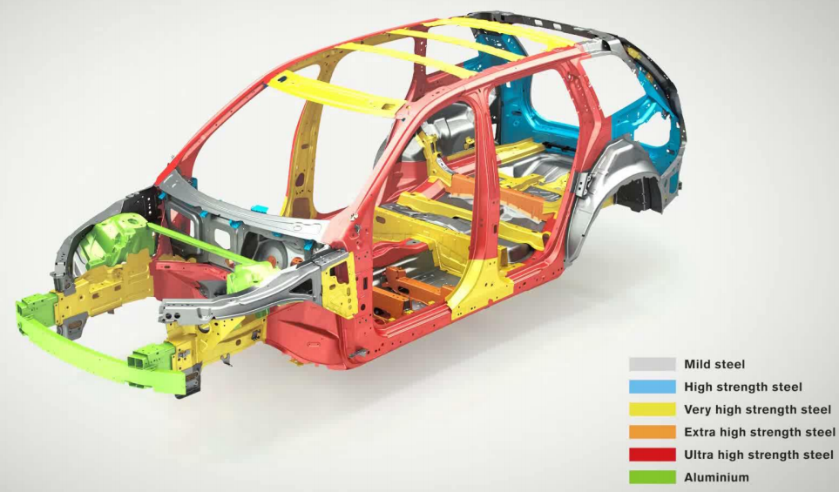
Rodzaje materiałów
http://www.boronextrication.com/2016/08/27/2016-xc90-volvo-body-structure/
Notes:
Na zdjęciu widoczne zróżnicowanie w doborze materiałów przy konstrukcji nadwozia. Od twardej stali po aluminium.
Więcej informacji: „Skrypt do szkolenia z ratownictwa technicznego realizowanego przez ksrg w zakresie podstawowym” str. 71

Slide 16
Wzmocnienia konstrukcji
Producenci coraz częściej wykorzystują różnego rodzaju wzmocnienia w elementach takich jak słupki czy drzwi pojazdu. Mają one tworzyć swoistą zaporę (klatkę bezpieczeństwa) w przypadku kolizji. Materiały wykorzystane do ich budowy mogą powodować utrudnienia w wykonywaniu dostępu do poszkodowanych.

Slide 17
Wzmocnienie słupka A
Notes:
Zdjęcie przedstawia uwidocznione wzmocnienie słupka A. Tego typu rozwiązania znacznie poprawiają bezpieczeństwo pasażerów, jednak wymaga to od ratowników świadomości stosowania odpowiednich technik.
Więcej informacji: „Skryptu do szkolenia z ratownictwa technicznego realizowanego przez ksrg w zakresie podstawowym” str. 94

Slide 18
Wzmocnienie słupka A
Notes:
Więcej informacji: „Skryptu do szkolenia z ratownictwa technicznego realizowanego przez ksrg w zakresie podstawowym” str. 94

Slide 19
Wzmocnienie drzwi
Notes:
Zdjęcie przedstawia wzmocnienia drzwi w nadwoziu skorupowym.

Slide 20
Wzmocnienie słupka C
Notes:
Profil ze stali o podwyższonej wytrzymałości, która mogłaby uniemożliwić przecięcie nożycami.
Więcej informacji: „Skrypt do szkolenia z ratownictwa technicznego realizowanego przez ksrg w zakresie podstawowym” str. 73

Slide 21
Wzmocnienie słupka C
Notes:
Profil ze stali o podwyższonej wytrzymałości, która mogłaby uniemożliwić przecięcie nożycami.
Więcej informacji: „Skrypt do szkolenia z ratownictwa technicznego realizowanego przez ksrg w zakresie podstawowym” str. 73

Slide 22
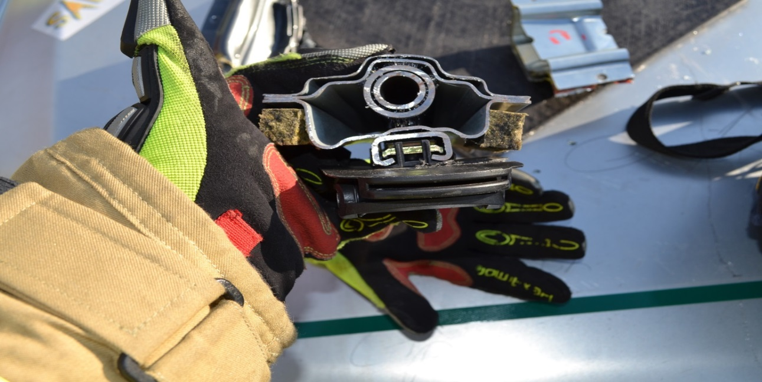
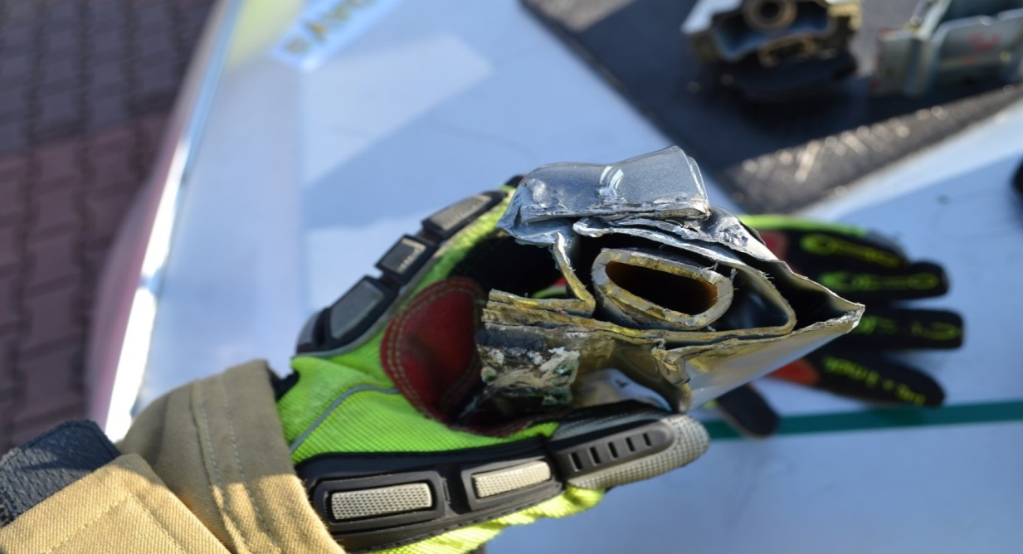
Wzmocnienie słupka C
Notes:
Profil ze stali o podwyższonej wytrzymałości wraz z wzmocnieniem wewnętrznym która mogłaby uniemożliwić przecięcie nożycami. Zdjęcie po lewej stronie przedstawia warstwy słupka. Zdjęcie po prawej stronie – słupek po nieudanej próbie przecięcia nożycami. Element został docięty piłą szablastą.
Więcej informacji: „Skrypt do szkolenia z ratownictwa technicznego realizowanego przez ksrg w zakresie podstawowym” str. 74

Slide 23
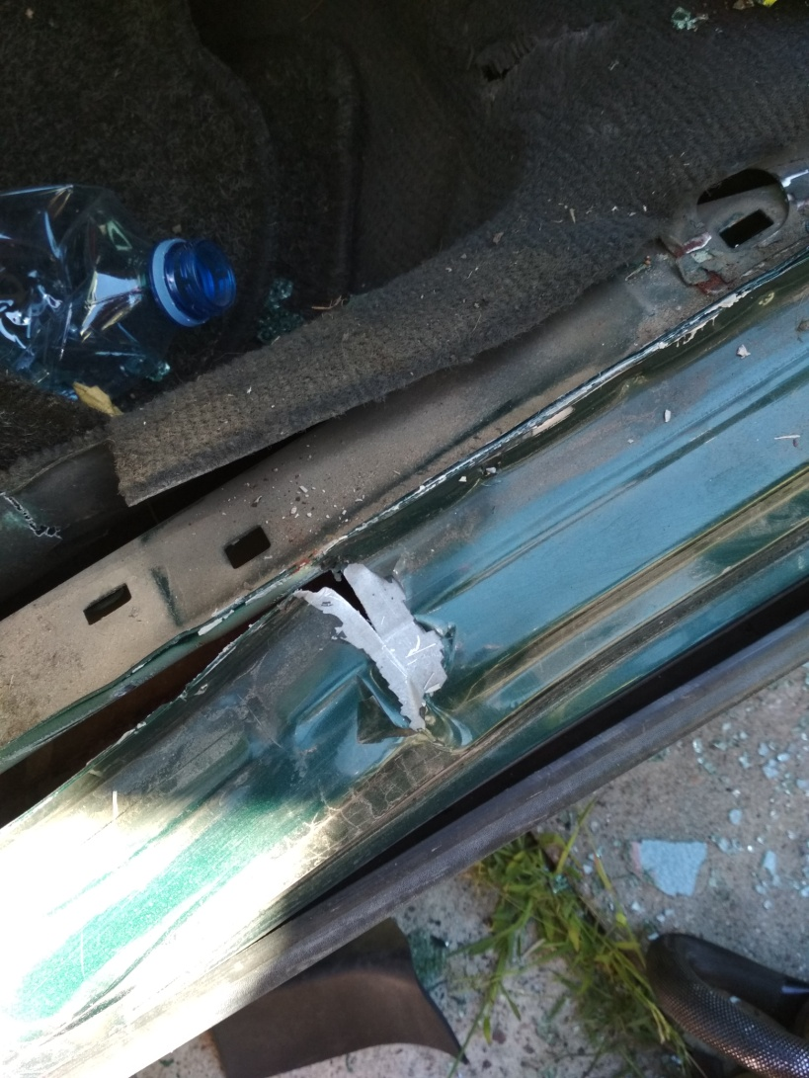
Słupek C
Notes:
Zdjęcia przedstawiają słupek C usuwany techniką wyrwania rozpieraczem. Uwidoczniony kształt na zdjęciu po lewej stronie oraz miejsce pękania zgrzewu na zdjęciu po prawej stronie.

Slide 24
Wzmocnienie nadkola
Notes:
Widoczne wzmocnienia nadkola tzw. „plaster miodu”, które może utrudnić pracę narzędziami hydraulicznymi

Slide 25
Rodzaje szyb
Szyby w pojazdach:
klejone (najczęściej dwuwarstwowe),
hartowane,
poliwęglanowe,
pancerne (wielowarstwowe).
Rodzaje stałych mocowań szyb w pojazdach:
wklejane,
montowane z uszczelką.
Notes:
Więcej informacji: „Skrypt do szkolenia z ratownictwa technicznego realizowanego przez ksrg w zakresie podstawowym” str. 81

Slide 26
System start-stop
Notes:
Widoczne umiejscowienie generatora systemu start-stop, którego nie powinniśmy uszkodzić w czasie działań ratowniczych, ponieważ może dojść do zatrucia ratowników i poszkodowanych. Zdjęcie ma na celu uświadomić ratownikom jak wiele elementów potrafi być ukrytych pod poszyciem samochodu.

Slide 27
Instalacja elektryczna
Samochody osobowe i dostawcze o masie całkowitej do 3500 kg posiadają układy elektryczne o napięciu 12 V.
Jest to układ dwuprzewodowy nieizolowany, w którym metalowe części samochodu wykorzystywane są jako przewód masowy, a każdy odbiornik jest połączony jednym zaciskiem z masą, a drugim – przewodem izolowanym ze źródłem energii.
Notes:
Więcej informacji: „Skrypt do szkolenia z ratownictwa technicznego realizowanego przez ksrg w zakresie podstawowym” str. 83

Slide 28
Instalacja elektryczna – podzespoły
Instalacja elektryczna – podstawowe elementy:
obwodu zasilania (alternator, akumulator, przekaźniki ładowania),
obwodu rozruchu (rozrusznik, akumulator),
obwodu oświetlenia (reflektory, lampy),
urządzeń sygnalizacyjnych,
urządzeń kontrolno-pomiarowych,
urządzeń ogrzewania i wentylacji,
systemów wspomagania i sterowania.
Notes:
Więcej informacji: „Skrypt do szkolenia z ratownictwa technicznego realizowanego przez ksrg w zakresie podstawowym” str. 83

Slide 29
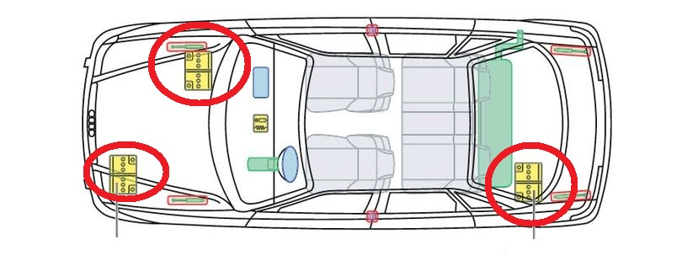
Instalacja elektryczna – rozmieszczenie akumulatorów
Coraz częściej stosowane jest kilka akumulatorów w jednym pojeździe
Notes:
Slajd przedstawia tylko niektóre możliwości umiejscowienia akumulatorów w pojazdach. Należy również pamiętać o coraz częstszym stosowaniu kilku akumulatorów.
Więcej informacji: „Skrypt do szkolenia z ratownictwa technicznego realizowanego przez ksrg w zakresie podstawowym” str. 83

Slide 30
Elementy systemu bezpieczeństwa biernego
Obok odpowiedniej struktury samochodów osobowych, ich konstrukcje posiadają w swej budowie wiele innych elementów systemu bezpieczeństwa.
Są to tzw. SRS (z ang. Supplementary Restraint System). Najogólniej mówiąc SRS jest to system bezpieczeństwa biernego pasażerów, który składa się z takich elementów, jak:
czujniki zderzenia,
sterownik (procesor zarządzający pracą systemu),
elementy wykonawcze.

Slide 31
Schemat SRS
Notes:
Więcej informacji: „Skrypt do szkolenia z ratownictwa technicznego realizowanego przez ksrg w zakresie podstawowym” str. 75

Slide 32
Poduszka czołowa kierowcy
Poduszka gazowa: otwiera się po zaistnieniu zderzenia, w kilka tysięcznych części sekundy (około 30 milisekund). Ciało pasażera uderzając w poduszkę, wypycha z niej gaz, który ucieka przez boczne otwory.

Slide 33
Układ poduszek i kurtyn gazowych
Notes:
Na zdjęciu widoczny układ poduszek i kurtyn gazowych.
Więcej informacji: „Skrypt do szkolenia z ratownictwa technicznego realizowanego przez ksrg w zakresie podstawowym” str. 78

Slide 34
Poduszki dla pieszych
Notes:
Na zdjęciu widoczny układ poduszek i kurtyn gazowych, w tym poduszek dla pieszych.
Więcej informacji: „Skrypt do szkolenia z ratownictwa technicznego realizowanego przez ksrg w zakresie podstawowym” str. 78

Slide 35
Napinacze pasów bezpieczeństwa
Notes:
Schemat przedstawia zasadę działania napinacza pasów bezpieczeństwa.
Więcej informacji: „Skrypt do szkolenia z ratownictwa technicznego realizowanego przez ksrg w zakresie podstawowym” str. 80

Slide 36
Ograniczniki przeciążenia
Notes:
Więcej informacji: „Skrypt do szkolenia z ratownictwa technicznego realizowanego przez ksrg w zakresie podstawowym” str. 80

Slide 37
Systemy zasilania pojazdów
Spalinowy na paliwo ciekłe (benzynowe, olej napędowy)
Elektryczne
Hybrydowe
Gazowe
Wodorowe
Notes:
Więcej informacji: „Skrypt do szkolenia z ratownictwa technicznego realizowanego przez ksrg w zakresie podstawowym” str. 84

Slide 38
Systemy zasilania pojazdów: na paliwo ciekłe
http://regeneracja.wtryskiwaczy.pl/blog/25.html
Notes:
Więcej informacji: „Skrypt do szkolenia z ratownictwa technicznego realizowanego przez ksrg w zakresie podstawowym” str. 84

Slide 39
Systemy zasilania pojazdów: Elektryczne
Układ silników z napędem na cztery koła w samochodzie Tesla Model S 85
https://solsum.pl/przejechalem-100-000km-samochodem-elektrycznym-tesla/
Notes:
Pojazdy elektryczne
Posiadają jedynie silnik (silniki) elektryczny, który czerpie energię z zestawu ogniw elektrycznych. Ładowanie ogniw odbywa się zasadniczo z przyłącza sieciowego. Układ napędowy wykorzystuje automatyczną skrzynię biegów (stopniową lub bezstopniową). Ten rodzaj zasilania stosowany jest głównie w pojazdach miejskich z racji ograniczeń możliwości pokonywania dystansów, choć zapewne będzie to ulegało zmianom wraz z rozwojem konstrukcyjnym baterii.
Reszta informacji jest zbieżna z konstrukcjami hybrydowymi.

Slide 40
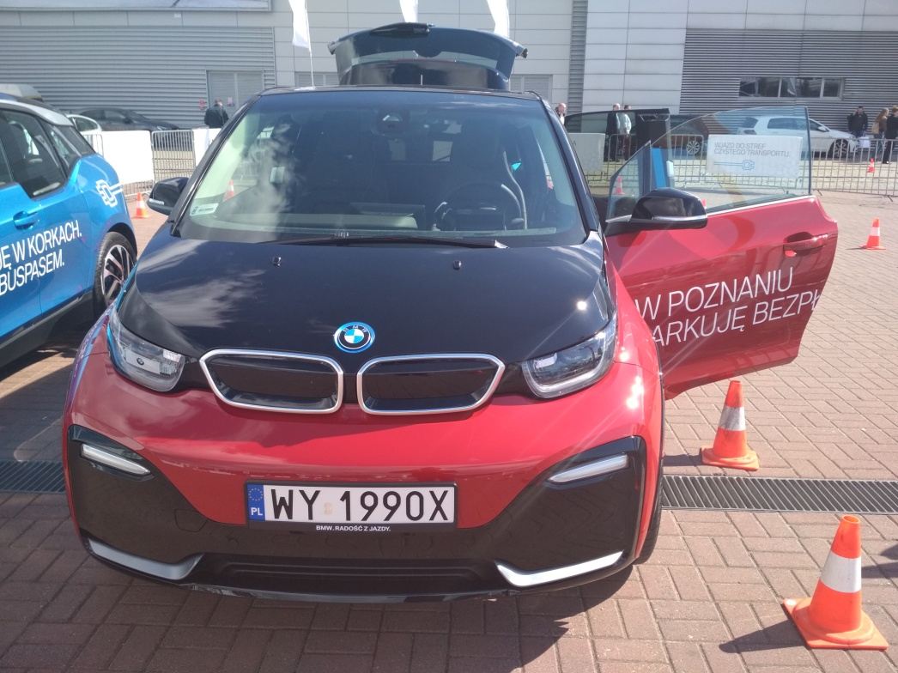
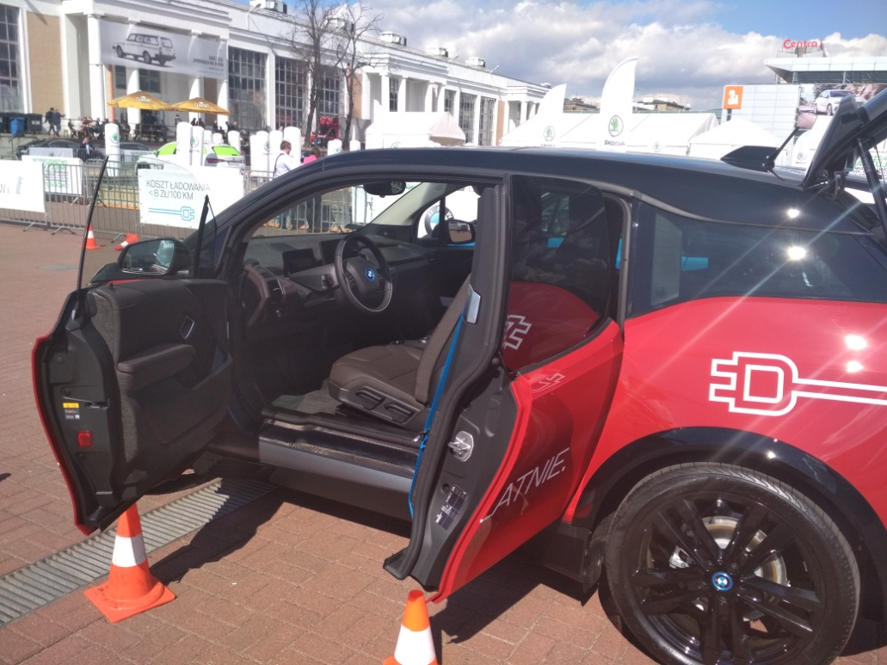
Systemy zasilania pojazdów: Elektryczne

Slide 41
Samochody osobowe
Pojazd z napędem hybrydowym posiada silnik spalinowy oraz silnik elektryczny prądu zmiennego (lub stałego) o pracy odwracalnej (odwracalność pracy pozwala na odzyskiwanie energii podczas hamowania). Silnik elektryczny zazwyczaj służy do ruszania z miejsca i przyspieszania samochodu. Przy stałej prędkości działa silnik spalinowy, a silnik elektryczny pracuje wtedy jako prądnica i doładowuje akumulatory. Przy gwałtownym przyspieszaniu pracują obie jednostki jednocześnie.
Notes:
Więcej informacji: „Skrypt do szkolenia z ratownictwa technicznego realizowanego przez ksrg w zakresie podstawowym” str. 89

Slide 42
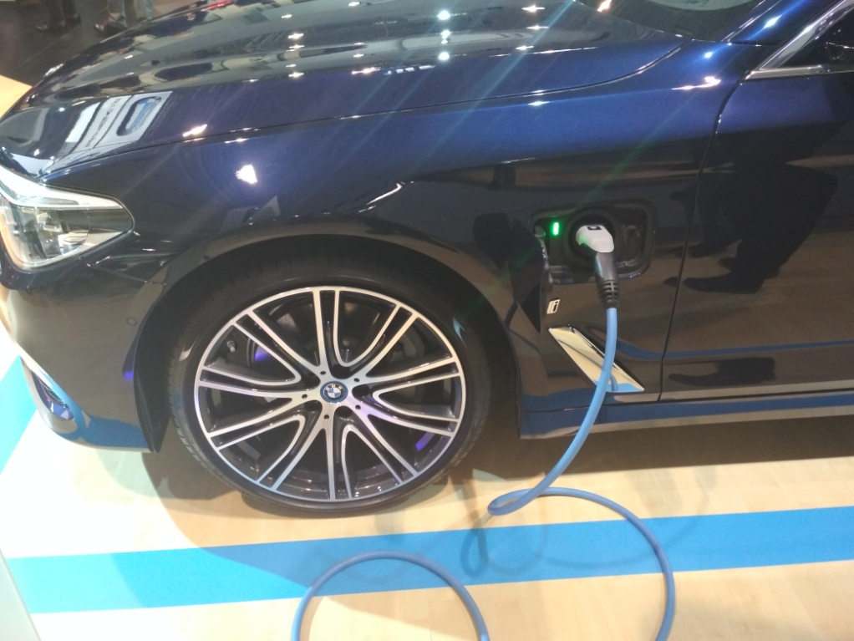
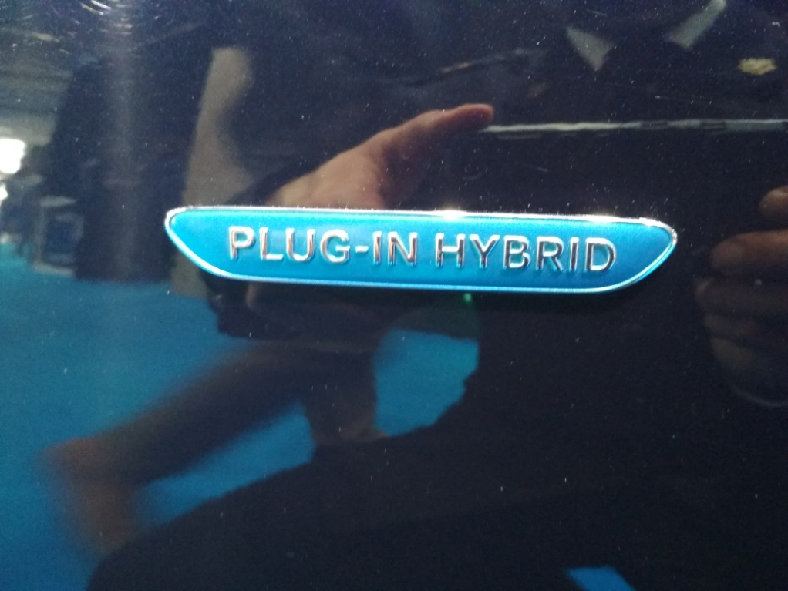
Systemy zasilania pojazdów: Hybrydowe
Notes:
Producenci samochodów chętnie informują o zasilaniu hybrydowym i elektrycznych specjalnymi emblematami. Jednak na poziomie pojazdów klasy premium, możemy nie spotkać żadnych zewnętrznych symboli świadczących o alternatywnych źródłach zasilania.

Slide 43
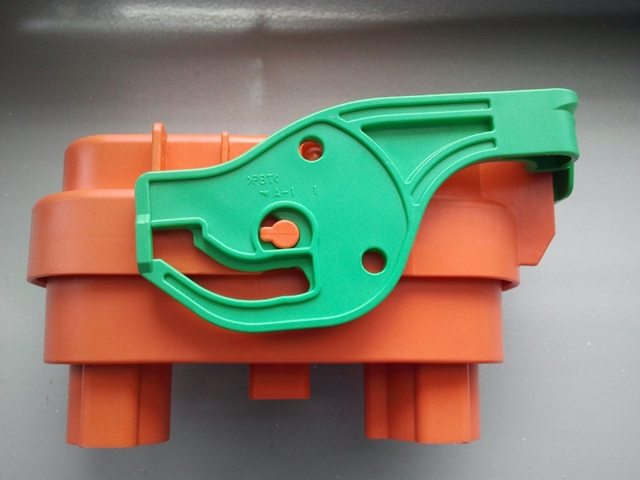
Wyłącznik awaryjny wysokiego napięcia
Notes:
Wyłącznik awaryjny wysokiego napięcia stosowany w pojazdach elektrycznych i hybrydowych. Może znajdować się w przestrzeni bagażowej, kabinie pasażerskiej, jak i komorze silnika. W chwili obecnej brak wytycznych dla producentów narzucających miejsce montowania wyłącznika.

Slide 44
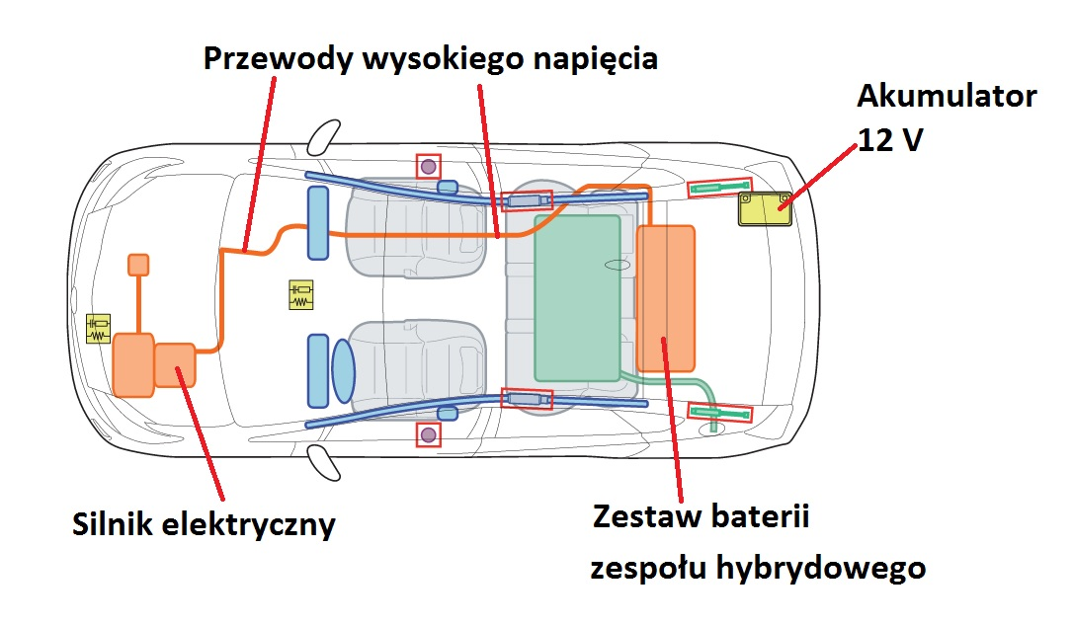
Schemat układu hybrydowego
Notes:
Przewody wysokiego napięcia mogą być poprowadzone przez producenta w sposób dowolny (co może stanowić utrudnienie podczas działań ratowniczych), jednak zawsze są oznaczone kolorem pomarańczowym.

Slide 45
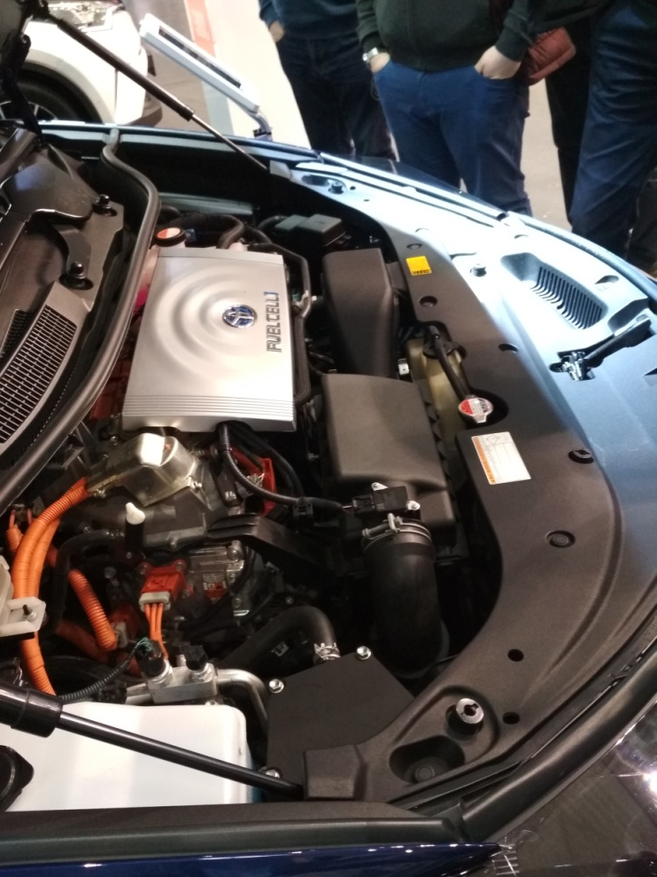
Przewody wysokiego napięcia
Notes:
Na zdjęciu widoczne przewody wysokiego napięcia w pomarańczowej osłonie.

Slide 46
Systemy zasilania pojazdów – Gazowe
Najczęściej stosowane:
LPG – propan butan w fazie ciekłej,
CNG – metan w fazie gazowej.
Notes:
Najbardziej rozpowszechnionym na terenie naszego kraju rodzajem gazu stosowanego do zasilania pojazdów osobowych jest LPG.
Więcej informacji: „Skrypt do szkolenia z ratownictwa technicznego realizowanego przez ksrg w zakresie podstawowym” str. 84
Napęd spalinowy na paliwo gazowe
LPG (z ang. Liquified Petroleum Gas) – gaz skroplony. Paliwo będące mieszaniną propanu i butanu (w różnych proporcjach). LPG jest gazem w temperaturze pokojowej przy normalnym ciśnieniu. W temperaturze pokojowej ulega on skropleniu przy ciśnieniu od 2.2 do 4 atm. Do zbiorników jest pompowany przy ciśnieniu rzędu 6 atm. Butle, w których się go przechowuje i transportuje, napełnia się zwykle do 85% objętości, aby uniknąć ich rozerwania przez wzrost ciśnienia spowodowany rozszerzalnością cieczy.
LPG stosowany jest głównie jako źródło zasilania silników benzynowych, choć możliwe jest stosowanie go przy silnikach wysokoprężnych. Korzystanie z LPG wymaga zainstalowania specjalnej instalacji. Samochody zaopatrzone w nią muszą też częściowo korzystać z benzyny, gdyż ze względów technicznych rozruch i rozgrzanie silnika powinno odbywać się przy zasilaniu benzyną. Bardziej zaawansowane technicznie instalacje do LPG automatycznie przełączają się z benzyny na gaz w momencie uzyskania przez silnik odpowiedniej temperatury i prędkości obrotowej. W mniej zaawansowanych – istnieje konieczność ręcznego przełączania zasilania z benzyny na LPG.
Propan-butan jest cięższy od powietrza i w przypadku rozszczelnienia instalacji może zbierać się w najniższych miejscach, przy gruncie, wnikać do kanalizacji i być przyczyną pożaru lub wybuchu.
W samochodach stosuje się dwa rodzaje zbiorników na LPG – cylindryczne (walcowe) i toroidalne. Umiejscowione są one najczęściej w bagażniku pojazdu. Toroidalne zajmują często przestrzeń przeznaczoną na koło zapasowe lub montowane są pod pojazdem.

Slide 47
Instalacja gazowa
https://autokult.pl/9720,sekwencyjna-instalacja-gazowa-dzialanie-i-usterki

Slide 48
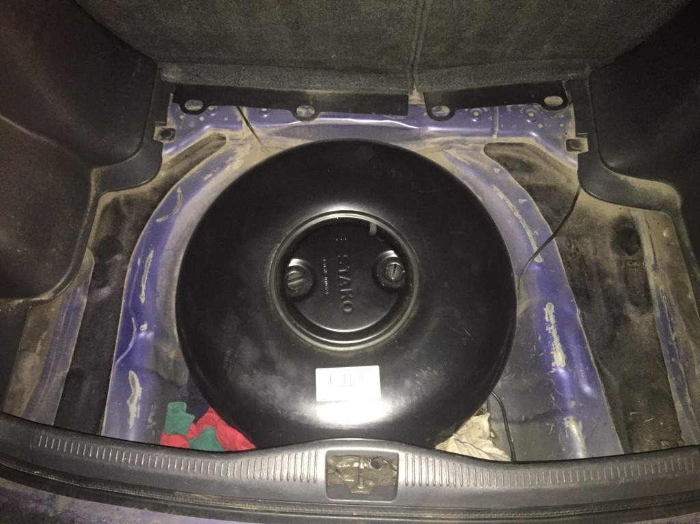
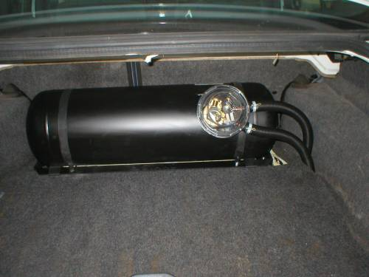
Rodzaje zbiorników LPG

Slide 49
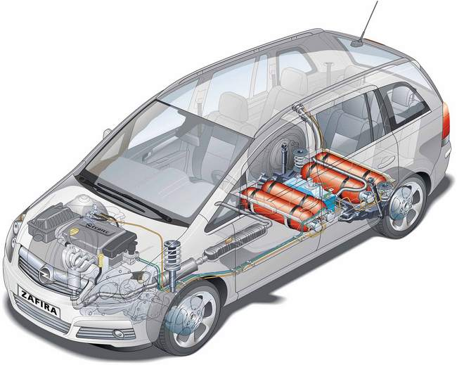
Umiejscowienie zbiorników CNG
https://www.e-autonaprawa.pl/artykuly/373/paliwa-gazowe-w-motoryzacji.html

Slide 50
Prezentacja powstała w oparciu o materiały z:
Skryptu do szkolenia z ratownictwa technicznego realizowanego przez ksrg w zakresie podstawowym – Warszawa 2018 r.
Zasad organizacji ratownictwa technicznego w krajowym systemie ratowniczo-gaśniczym – Warszawa 2013 r.
Programu szkolenia z ratownictwa technicznego realizowanego przez ksrg w zakresie podstawowym – Warszawa 2016 r.
Rozporządzenia Ministra Spraw Wewnętrznych i Administracji z dnia 3 lipca 2017 r. w sprawie szczegółowej organizacji krajowego systemu ratowniczo-gaśniczego (Dz. U. poz. 1319)

Slide 51
Metryczka prezentacji
Data powstania pierwowzoru: 15.0892018
Data ostatniej aktualizacji: 7.01.2019
Bieżący numer wersji: 1
Autor: mł. kpt. Janusz Ziemniczak

